Slide 1
Computational Fluid Dynamics
Week 1
Parallel Computing Lab.
Mechanical Engineering
Hanyang University

Slide 2
CLASS INFORMATION
수업 관련 문의
이름: 전세윤
E-mail: jsyu3799@hanyang.ac.kr
모든 과제는 이메일을 통해 받습니다.
제출 형식은 PDF입니다.
연구실: 공업센터 본관 116호
강의자료 및 소스코드 : 수업 홈페이지
성적
출석: 20%
과제: 80%
프로그램
Visual Studio Community
Tecplot 360
https://www.dropbox.com/s/6dwqh9s1ymv6bsw/Tecplot%20360.zip?dl=0

Slide 3
TABLE
 | 주제
1 Week | 전산유체의 필요성 및 설명
2 Week | 편미분방정식의 분류
3 Week | 편미분방정식 차분화
4 Week | Parabolic 형식의 편미분 방정식
5 Week | Elliptic 형식의 편미분 방정식
6 Week | Hyperbolic 형식의 편미분 방정식
7 Week | 비압축성 Navier-stokes 방정식

Slide 4
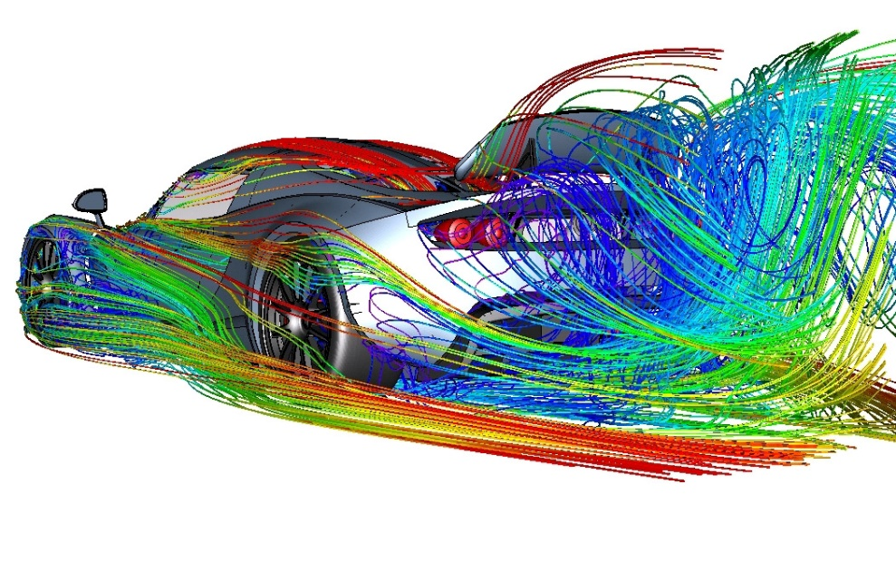
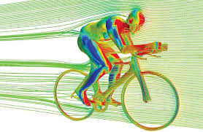
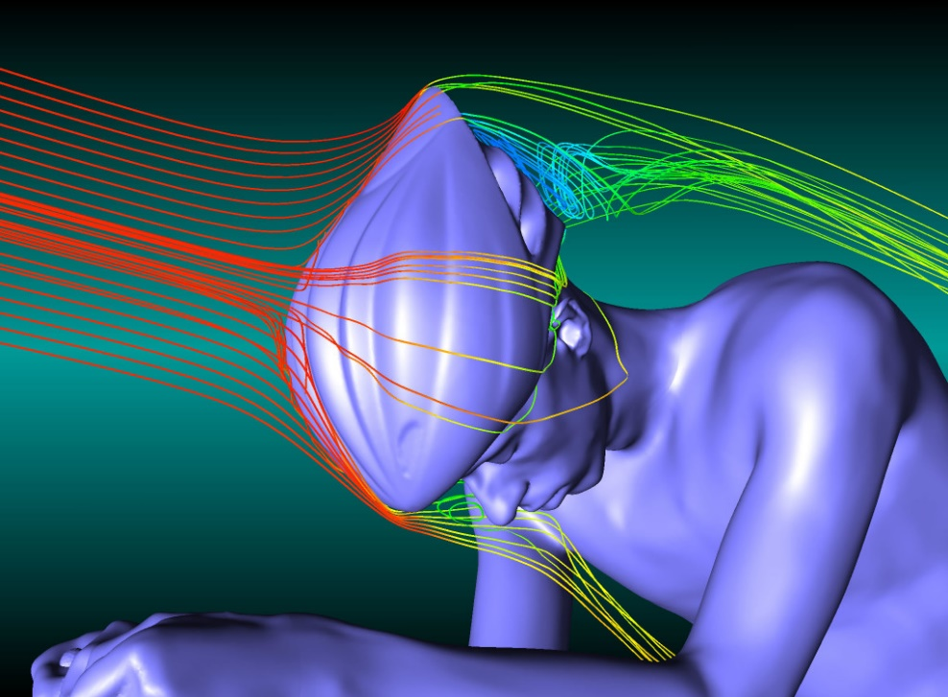
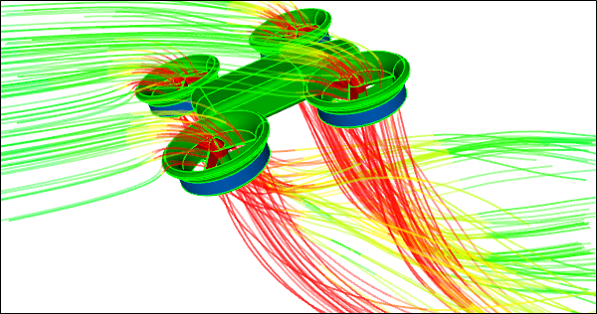
COMPUTATIONAL FLUID DYNAMICS

Slide 5
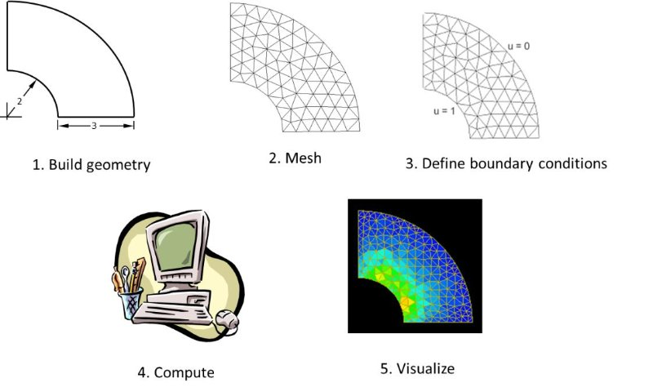
SIMULATION PROCESS
Pre Processing
Solver
Post Processing

Slide 6
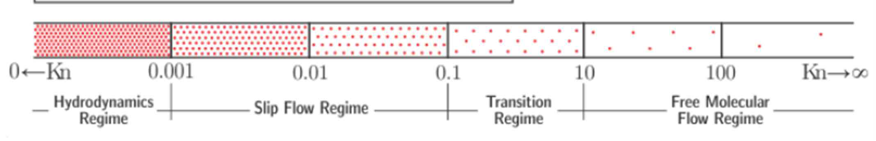
COMPUTE METHODS
Eulerian Approximations [Continuum]
FDM – Approximate the derivatives through the Taylor series expansion
FVM – Approximate the surface and volume integrals
FEM – Choose weighting functions
Lagrangian Approximations [Statistical]
LBM – Lattice Boltzmann Method
DSMC – Direct Simulation Monte Carlo
MD – Molecular Dynamics
Continuum
Statistical

Slide 7
H/W #1
1. CFD 해석 프로그램을 조사하고, 그 프로그램이 해석을 위해 사용하는 Method를 조사할 것 - 예: ANSYS: FVM method
2. 각 Method의 장점 및 단점을 조사할 것
제출: jsyu3799@hanyang.ac.kr
제출 포맷: PDF
제출 기한: 다음 수업날까지
메일 제목: 기계공학실험_HW#1_홍길동_학번

